Slide 1
РУССКАЯ ПРАВОСЛАВНАЯ ЦЕРКОВЬ
МОСКОВСКИЙ ПАТРИАРХАТ
ПЕТРОПАВЛОВСКАЯ И КАМЧАТСКАЯ ЕПАРХИЯ
Отдел Религиозного Образования и Катехизации
Основы Религиозной Культуры и Светской Этики: выбор модулей курса в школах Камчатского края
www.pravkamchatka.ru
Notes:
Уважаемые родители, наша встреча сегодня особенная. Пожалуй, впервые за три года обучения на родительское собрание в Вашем классе пришли не только представители администрации школы, но и приглашенные гости из муниципального отдела образования и Петропавловской и Камчатской епархии. Государство уделяет особое внимание воспитательному курсу, модули которого Вы сегодня выбираете.
Разрешите представится, меня зовут ____________________________________ я священник, служу_________________________________
Как Вы узнали из предыдущего выступления в курсе модулей 6-ть: 4-е из них конфессиональные (Основы православной, исламской, буддисткой, иудейской культуры) и 2-а внетеосных (для родителей не имеющих религиозных убеждений). Поскольку на собрании присутствует только представитель ПКЕ и нет представителей исламской, иудейской, буддисткой религиозных конфессий (у нас на Камчатке нет мечетей, синагог, буддистких храмов) мне бы хотелось подержать все конфессиональные модули и если у Вас есть вопросы связанные и их содержанием и преподаванием я постараюсь Вам ответить.

Slide 2
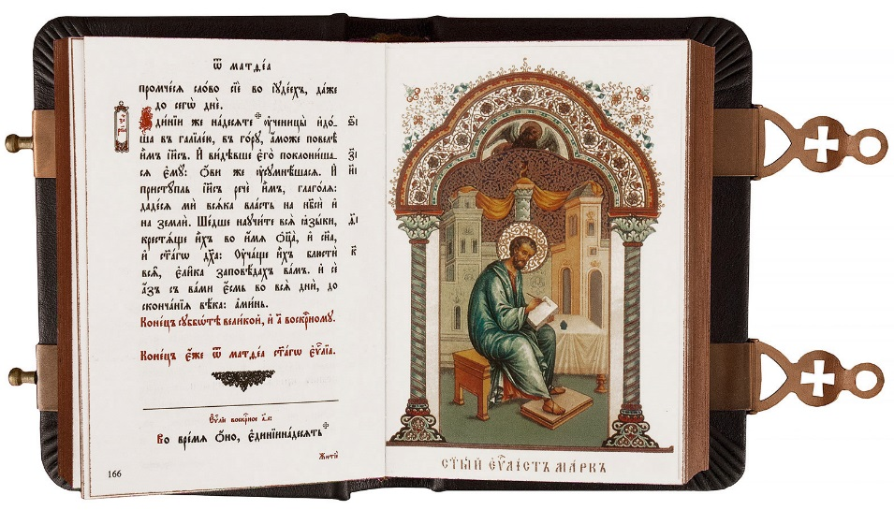
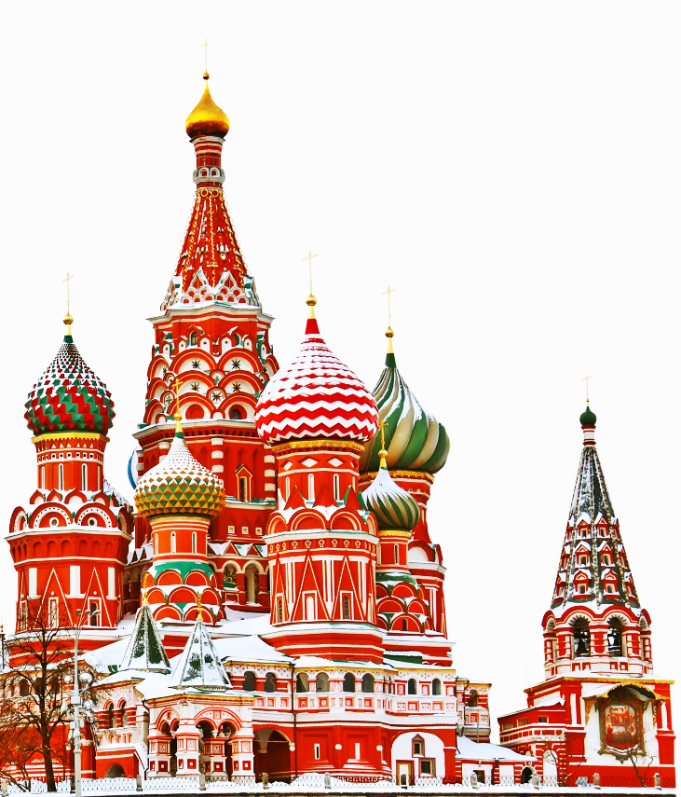
Модуль ОПК курса ОРКСЭ: Наследование послушания: РОДИТЕЛИ – ШКОЛА - УЧЕНИК
Почитай отца твоего и мать, это первая заповедь с обетованием: да будет тебе благо, и будешь долголетен на земле.
(Послание апостола
Павла к Ефесянам 6:1-3)
Notes:
Влияние родителей на судьбу ребенка безгранично и сохраняется в течение всей жизни. Уверенность в себе идет из детства, от родителей. В той или иной степени ребенок проигрывает родительский сценарий. Особенно в детстве копирует жесты, манеры, привычки родителей. Любовь к родителям заложена Самим Богом. «Дети, повинуйтесь своим родителям в Господе, ибо сего требует справедливость» – говорится в Библии. Такие примеры можно привести из священных книг традиционных религий мира.
Через вас, уважаемые родители, особым образом открывается промысел(замысел) Бога о детях. Именно поэтому так крепки семьи созданные по совету и получившие родительское благословение, именно поэтому так успешен ребенок, которому жизненный путь посоветовали родители, примером тому множество династии учителей, врачей, военных. Сегодня Вам, уважаемые родители государство задает вопрос: кто вы по убеждениям, традициям? Христианин, мусульманин, иудей, буддист, атеист? Напишите это в заявлении и учитель расскажет на уроках ОРКСЭ вашему ребенку об основах вашей культуре. Пока дети еще маленькие пусть они укоренятся в семейных ценностях и традициях, а после, повзрослев будут изучать окружающий мир: географию, историю, литературу. Знай и люби свое – уважай другое.

Slide 3
Невозможно воспитать
любовь к Родине,
не опираясь на примеры из истории нашего Отечества
Notes:
Обще известно, что выдающиеся полководцы, ученые, художники и поэты были глубоко верующими людьми. Например святой князь Александр Невский, и его младший сын Даниил Московский, святой адмирал Федор Ушаков, не проигравший ни одного сражения. Известен благочестивой жизнью Александр Суворов, составляющий церковные песнопения, Павел Третьяков, ежедневно посещающий церковь Святителя Николая у своей галереи или Дмитрий Менделеев главным долгом своей жизни считавший служение Богу, родине и семье.

Slide 4
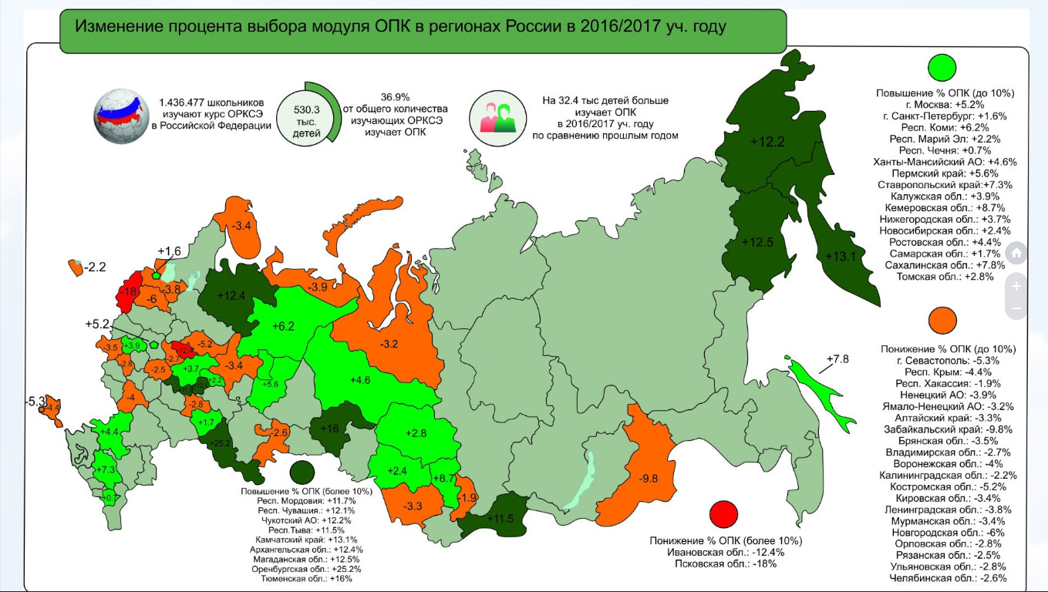
Калининград
70%
Магадан
66%
Белгород
90%
Владивосток
45%
Notes:
Курс ОРКСЭ федеральный и, соответственно, модуль ОПК преподаётся по всей России. На Кубани, Белгороде, Ставрополье, Калининграде – Основы православной культуры выбирают до 90% родителей. Так же ОПК преподаётся и на Северном Кавказе: около 10% родителей выбивают модуль ОПК. Так же, Дальнем востоке ОПК - самый популярный конфессиональный модуль.
На сегодняшний день из 1 500 000 школьников 4-х классов, более 600 000 изучают модуль ОПК. Родители сами возвращаются в ореол традиционных христианских ценностей и стараются привить их своим детям, в том числе с помощью модуля Основы православной культуры.

Slide 5
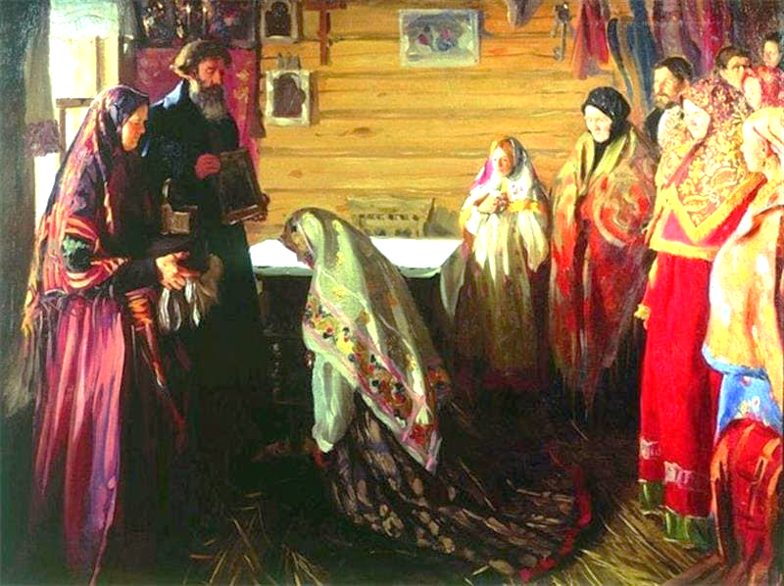
ОРК и СЭ, модуль ОПК: инструментарий (образы), возвращающие ребенка в первоначальный контекст культурных и исторических ценностей:
Как мы собираемся в дорогу? - отцовское благословление все замки открывает,
мамино благословление дорогу устилает
Летоисчисление: 2021 год от …. ?
Воскресение «прощеное», а Четверг «чистый»?
Что значит именины? (день Ангела мамы, папы, мой)
Почему мы говорим «Спасибо», а сербы «Хвала»?
Что значит «милости просим»?
Чем отличается дерзость от мужества?
Поставить крест (начало дела или конец?)
Notes:
О чем же говорят на уроках ОПК?
На слайде некоторые темы, вопросы, которые в течении года изучают дети. Как говорят методисты модуля, ребенок возвращается в первоначальный контекст ценностей. У него появляется некий базис, объяснения того, почему нужно поступать нравственно.
Как мы собираемся в дорогу? Посидеть на дорожку, а папы добавляют: на посошек! На уроке ОПК ребенку говорится иное: любая твоя дорога пусть начинается с родительского благословения:
- отцовское благословление все замки открывает,
мамино благословление дорогу устилает
И еще, есть такая фраза: « не поминай меня лихом!» то есть уходя нужно оставить о себе добрую память.
Поставить крест (начало дела или конец?) На уроке мы вспоминаем, что освоение Камчатки началось именно с установки знаменитого атласовского креста. Даже крест на погосте, на могиле христианина, это не конец, а начало новой Вечной жизни с Богом.

Slide 6
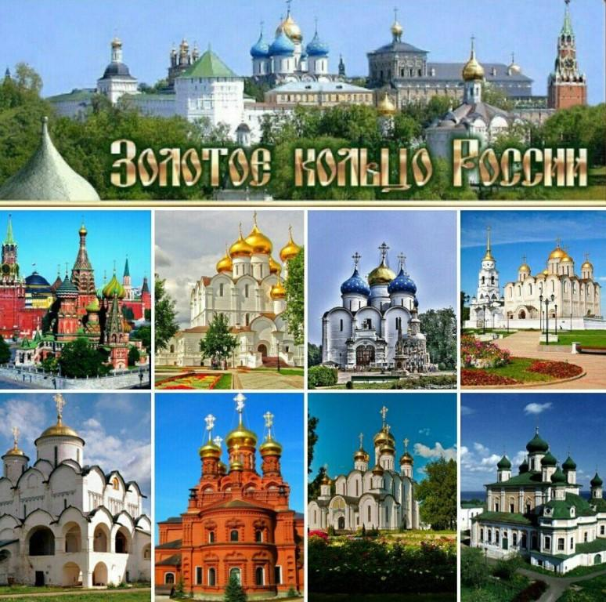
Notes:
Привести можно еще множество примеров. Уроки можно выстроить по православному календарю, рассказывая детям о праздниках Покрова, Рождества, Пасхи Христовой или на уроках ОПК рассказать детям об архитектуре храма, что значит «Золотое кольцо России», рассказать о внутреннем убранстве храма. К сожалению, это только один урок в неделю и только 4 класс. Как вы видите речь идет только о прикосновении к культуре, изучении традиций.

Slide 7
Notes:
Пользуясь возможностью которую мне дает регламент сегодняшнего собрания, я хочу в первую очередь обратится к тем, кто рожден и этнически принадлежит к исламской, иудейской, буддисткой культуре – ваших священников сегодня нет на собрании, но модуль в курсе есть, у вас есть возможность выбора своего родного.
Так же обращаюсь к вам, дорогие братия и сестры, кто крещен, крестил своих детей: сегодня у нас есть возможность на уроке ОПК рассказать об основах культуры в которой они родились. Пусть наша уважаемая и любимая учительница на один час в неделю станет крестной мамой наших детей и расскажет им об основах той культуры в которой они рождены, о православных праздниках, именах и традициях.
Святой Иоанн златоуст пишет о том, что первый вопрос, который ждет нас на Страшном суде: «Где твои дети?» Помните об этом, когда будите писать заявление. Пусть Господь вас умудрит и благословит ваших детей!

